Slide 1

CLM
CLM
CLM

Slide 2


Змінити кут погляду ?
CLM дозволяє побачити новий ракурс, до якого не дійти офіційним шляхом

Slide 3
З початку заснування VOLNa обґрунтування та доказа для змін (CLM)
Дослідження якості та доступу до послуг ЗПТ. Київській регіон
Моніторинг якості препаратів ЗПТ
Оцінка криміналізації, розширення послуг та доступу до правосуддя та захист прав
Бар'єри щодо послуг зш і зпт для жінок вживаючих наркотики
8 звітів CLM 2024 – 2025
https://volna.in.ua/shho-mi-robimo/doslidzhennya/

Slide 4
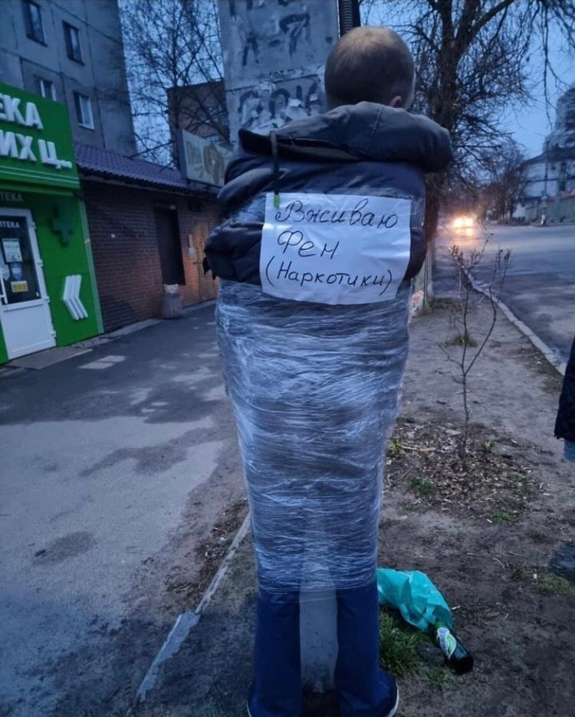


Контекст - CLM

Slide 5



Мета - CLM

Slide 6

Інструменти моніторингу
•
Онлайн-опитування CLM
Звіти регіональних координаторів
Програма Data Check
Проведення Фокус Груп
Дані Гарячої Лінії ЗПТ
Чек-листи оцінки закладів

Slide 7
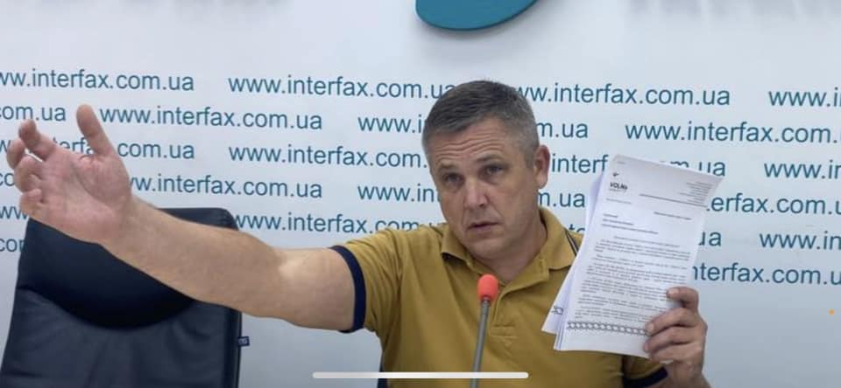
Проміжні результати CLM
Нам є що вам сказати

Slide 8
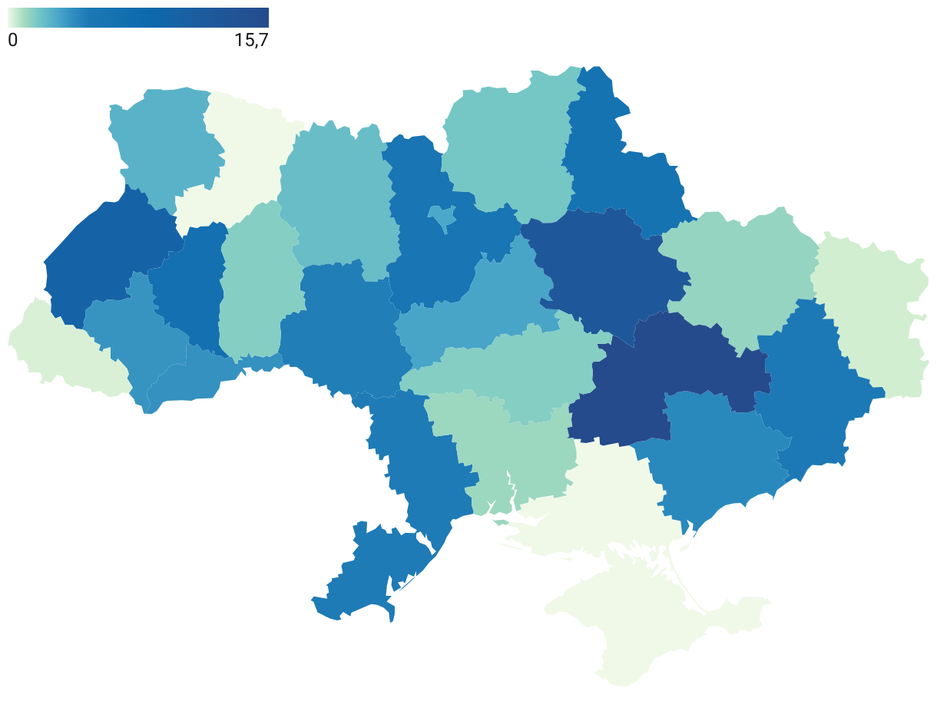
Географія заповнення онлайн опитувальника - 737 (лютий – червень 2025 рік)
Область | Кількість | %
Дніпропетровська | 116 | 15,7%
Полтавська | 92 | 12,5%
Львівська | 73 | 9,9%
Тернопільська | 50 | 6,8%
Сумська | 46 | 6,2%
Київська | 42 | 5,7%
Донецька | 35 | 4,7%
Одеська | 34 | 4,6%
Вінницька | 33 | 4,5%
Запорізька | 30 | 4,1%
Івано-Франківська | 27 | 3,7%
Чернівецька | 23 | 3,8%
м. Київ | 22 | 3,0%
Волинська | 19 | 2,6%
Житомирська | 16 | 2,2%
Черкаська | 23 | 3,1%
Хмельницька | 11 | 1,5%
Кіровоградська | 11 | 1,5%
Харківська | 9 | 1,2%
Миколаївська | 8 | 1,1%
Чернігівська | 13 | 1,8%
Луганська | 3 | 0,4%
Закарпатська | 2 | 0,3%
Рівненська | 0 | 0,0%
Херсонська | 0 | 0,0%
0
0
0

Slide 9


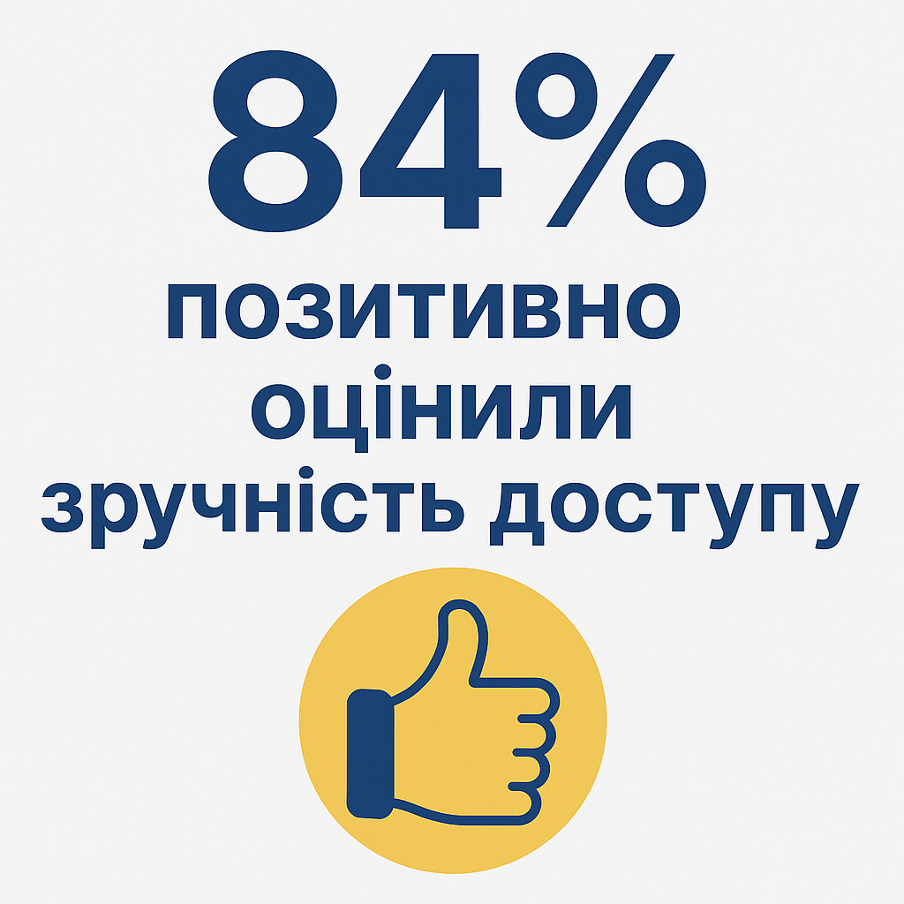
Програма Зменшення шкоди

Slide 10
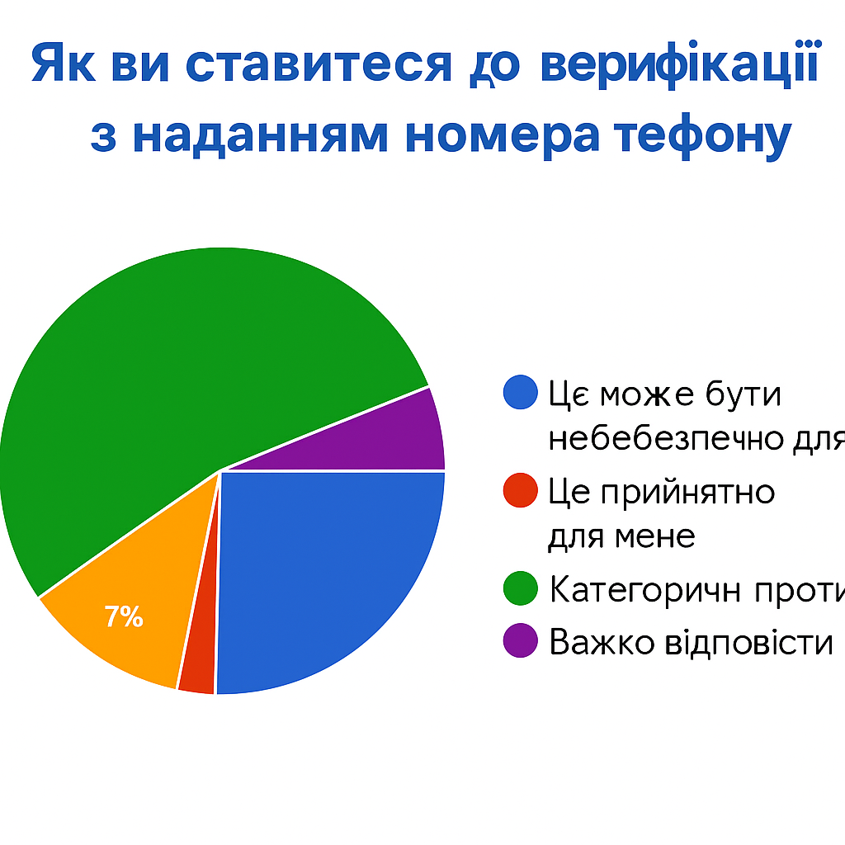

Slide 11
ЗАМІСНА ПІДТРИМУВАЛЬНА ТЕРАПІЯ (ЗПТ)
⚠️ Основні бар’єри:
Територіальна недоступність (Містечка, села)
Стигма та тиск з боку медиків, поліції
Складне підвищення дози
Скарги на якість препаратів
Випадки безперервності при мобілізації

Slide 12
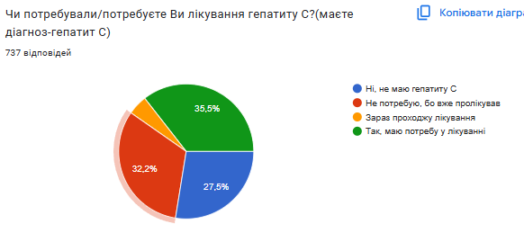
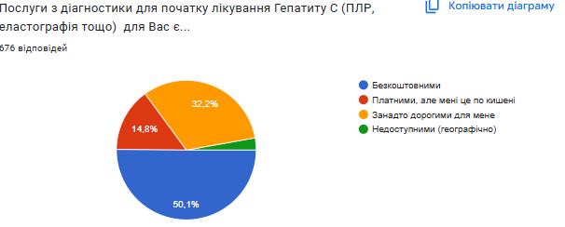
ДІАГНОСТИКА ТА ЛІКУВАННЯ ГЕПАТИТУ С
35% потребують лікування
💊 Ліки відсутні в багатьох регіонах
Присуині платні обстеження (еластографія, тощщ)

Slide 13
ПРОФІЛАКТИКА ТА ЛІКУВАННЯ ВІЛ
✅ 97% — тестування з дотриманням конфіденційності
📍 85% — супровід НУО
❗ Обмежений доступ до самотестування
📢 Потреба в домашніх тестах та ширшій інформаційній кампанії
ВПЛИВ ВІЙНИ
🔺 Втрата доступу до ЗПТ та медичних послуг
🏚 ВПО без можливості відновлення документів
📉 Брак фахової психологічної підтримки
⚠️ Криміналізація, мобілізаційні ризики, порушення прав

Slide 14
РЕКОМЕНДАЦІЇ
🔧 ЗШ:
- Збільшити обсяг матеріалів
- Спростити верифікацію (альтернатива телефону)
🧪 ВГС:
- Безкоштовна діагностика + лікування
💊 ЗПТ:
- Розширити доступ, гнучкі дози, мобільні пункти
- Забезпечити лікування мобілізованих пацієнтів ЗПТ
- Можливість отримувати препарати ЗПТ за рецептом в аптеці, особливо у малих містах
📋 ВІЛ:
- Доступне самотестування

Slide 15



Плани розвитку - CLM
Платформа SurveyMonkey для більш зручного аналізу, впровадження нових опитувань
Створення чат боту CLM в месенджері Telegram
Впровадження зібраних даних в структуру ЦГЗ
Досвід та результати СLM використовувати в адвокації
Впровадження нових інструментів CLM

Slide 16








Наші партнери в розвитку та впровадженні CLM

Slide 17
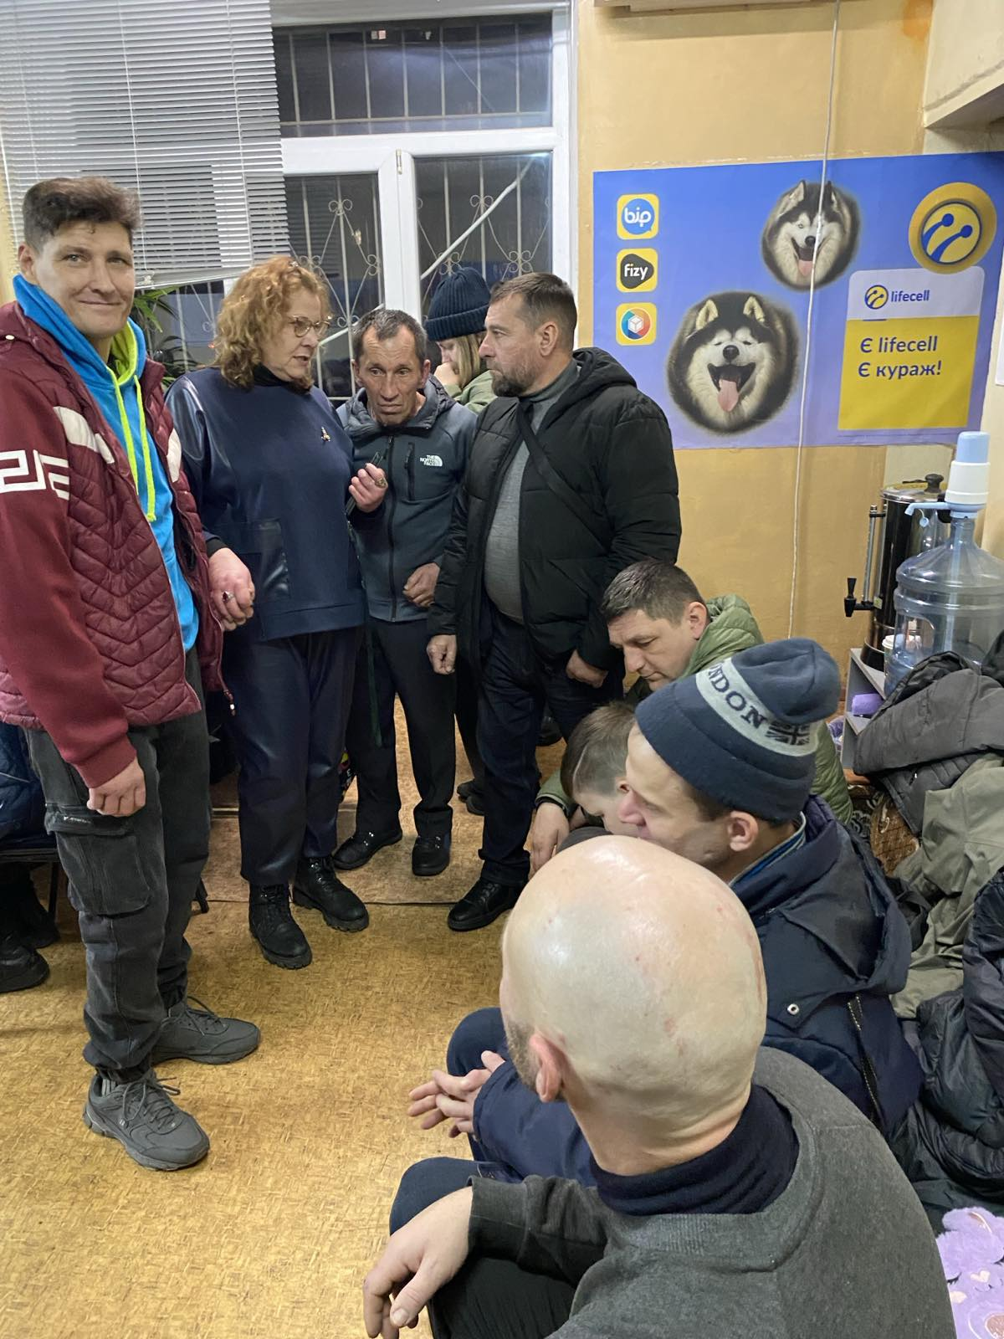
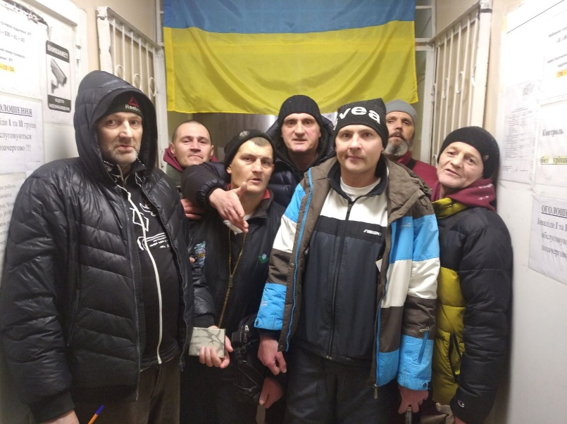
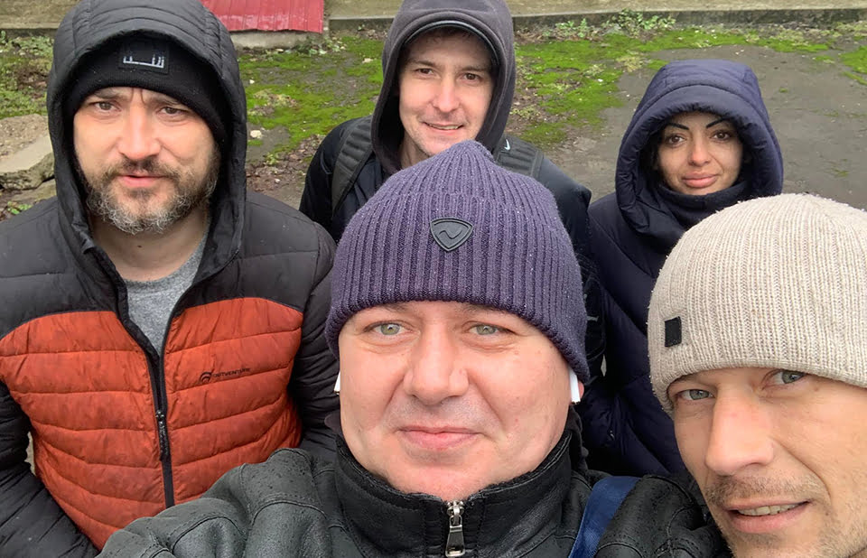
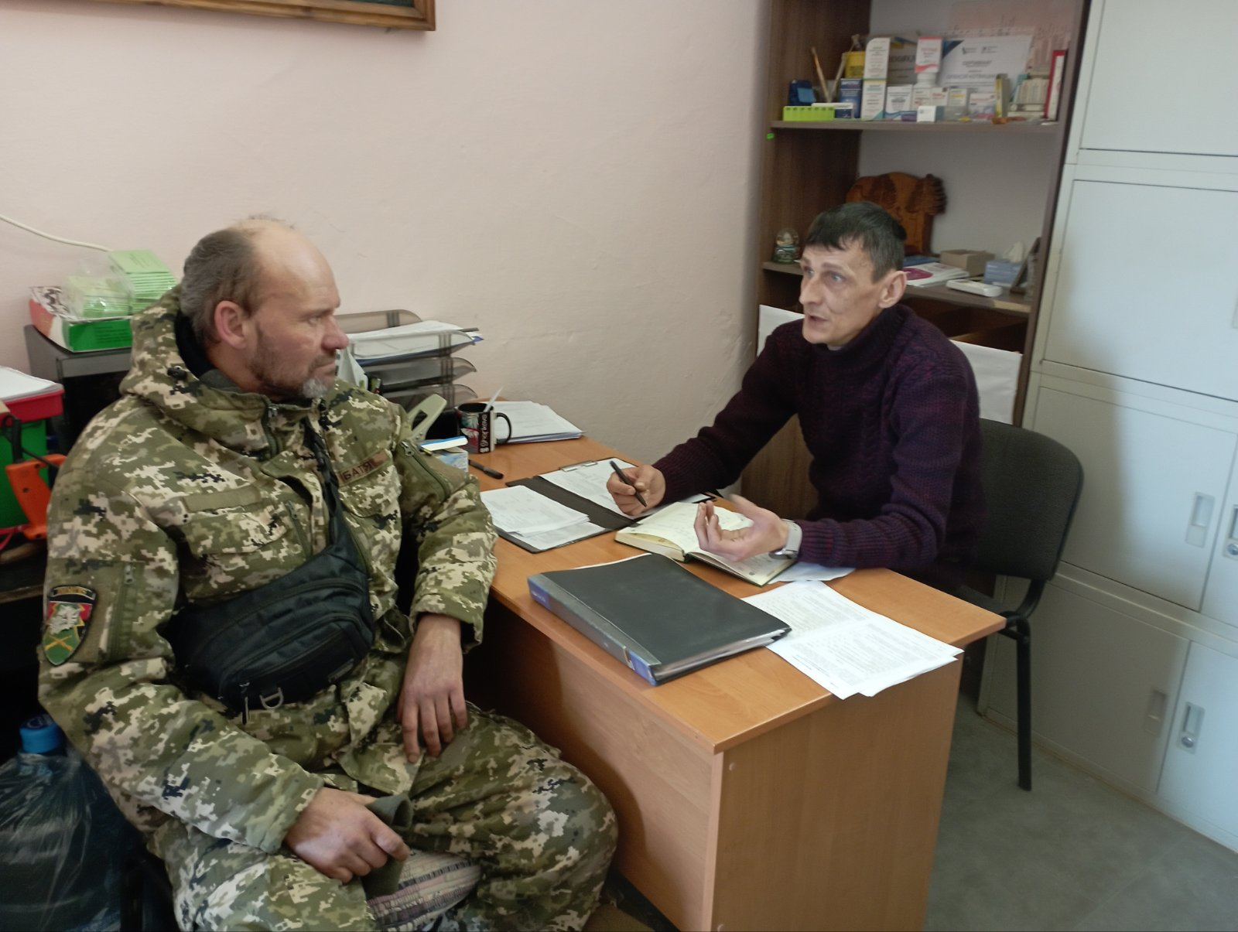
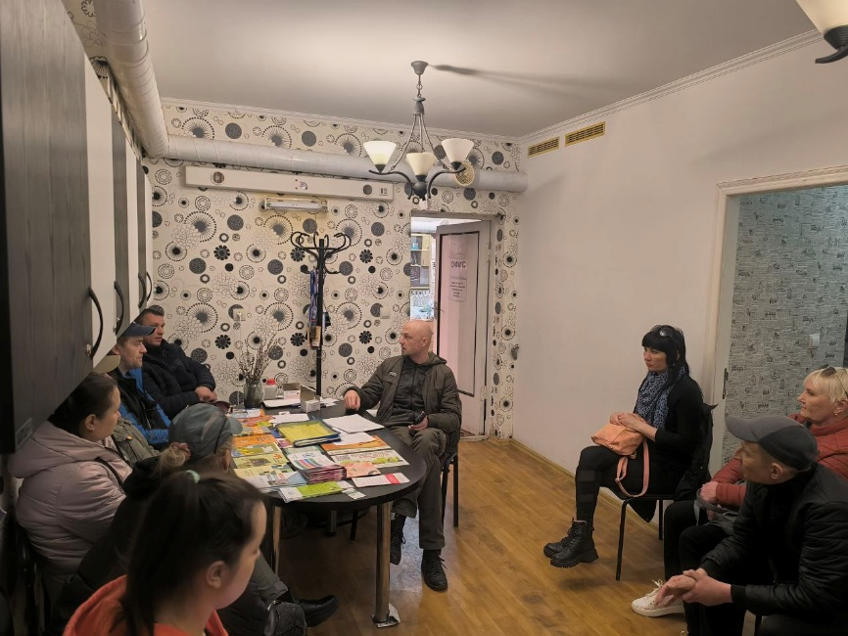
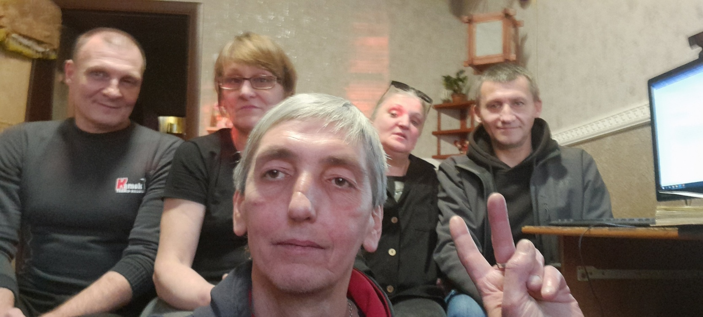
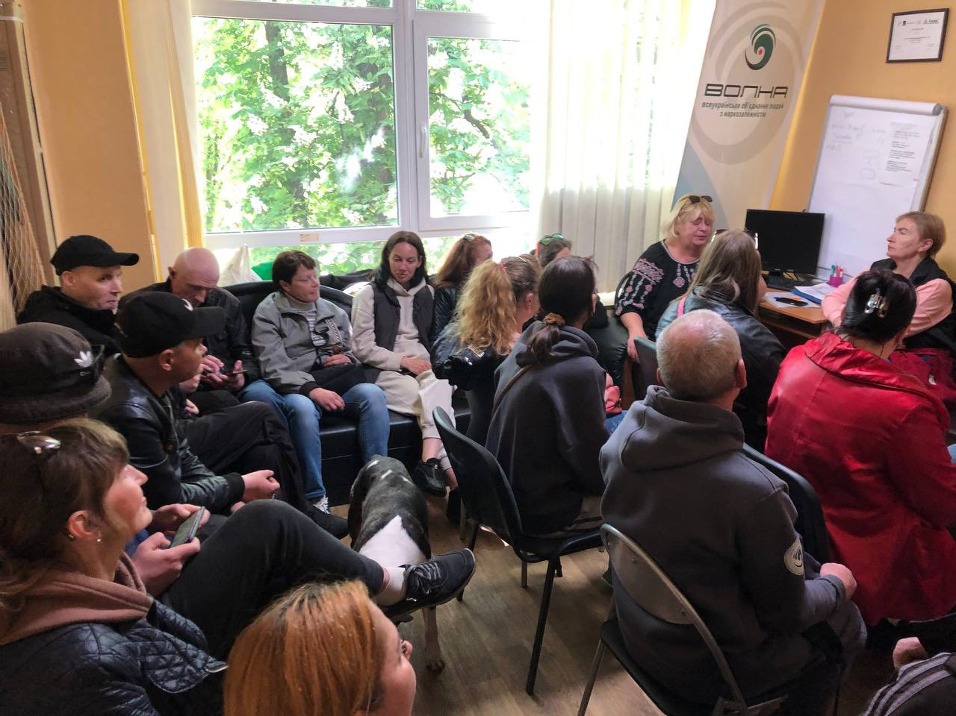
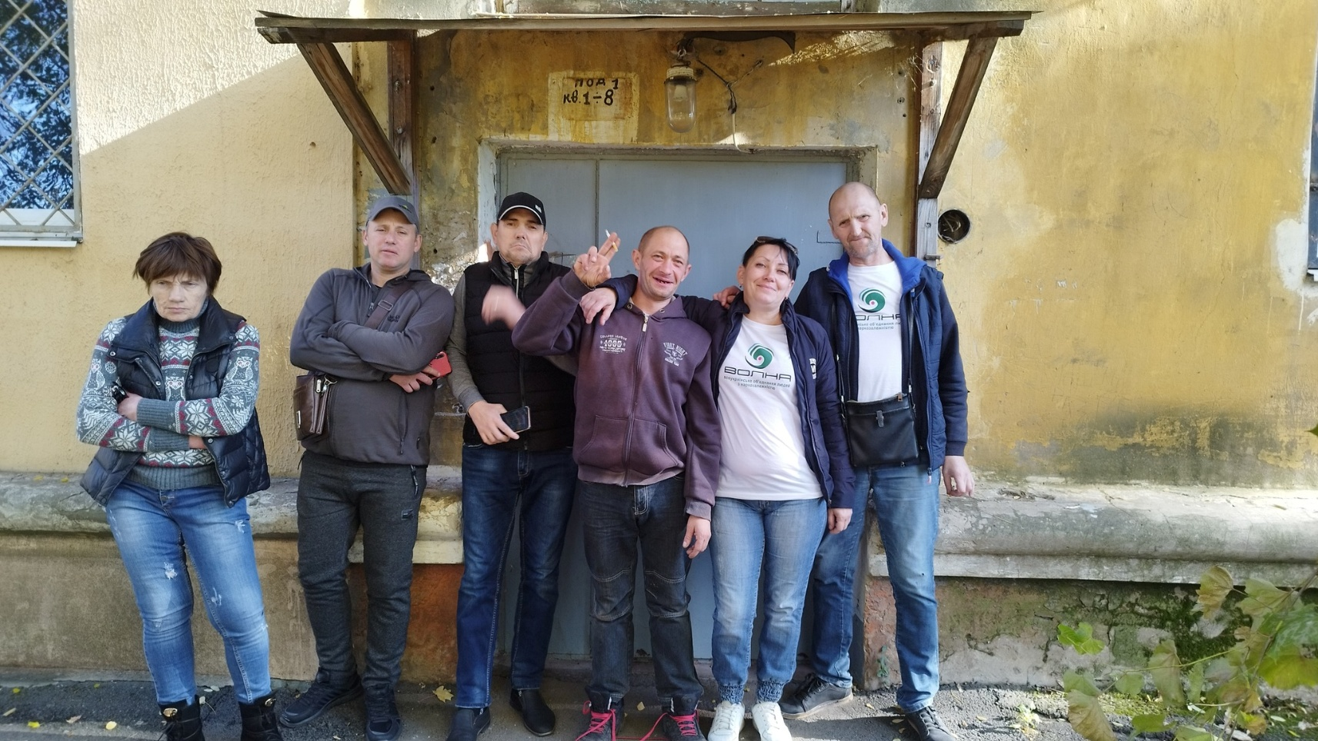
Дякую за увагу від всієї команди VOLNa
Козак Ігор БО БФ «ВОЛНа», червень 2025

